Slide 1
Исследование влияния различных факторов на риск возникновения ишемической болезни сердца методами математической статистики
Студентка гр. 5030103/90301
Курмакаева А. Р.
Научный рук.: Кузькин В. А.,
профессор ВШТМиМФ, д.ф.-м.н.
Notes:
Добрый день!
Меня зовут курмакаева алсу

Slide 2
Актуальность
По статистическим исследованиям Всемирной организации здравоохранения сердечно-сосудистые являются наиболее частой причиной смерти людей к моменту 2022 года, при этом большая часть этих заболеваний приходится на ишемическую болезнь сердца.
Цель
Выявить факторы влияющие на риск возникновения ИБС, оценить их уровень влияния с использованием мат моделей

Slide 3
Задачи
2.
1.
Провести статистическую
обработку данных
Абсолютная оценка –
Провести статистические
тесты и выявить основные
факторы влияния
3.
Сравнить полученные
результаты
3.
Относительная оценка –
Построить математическую модель
на основе машинного обучения,
выявляющую риск возникновения ИБС

Slide 4
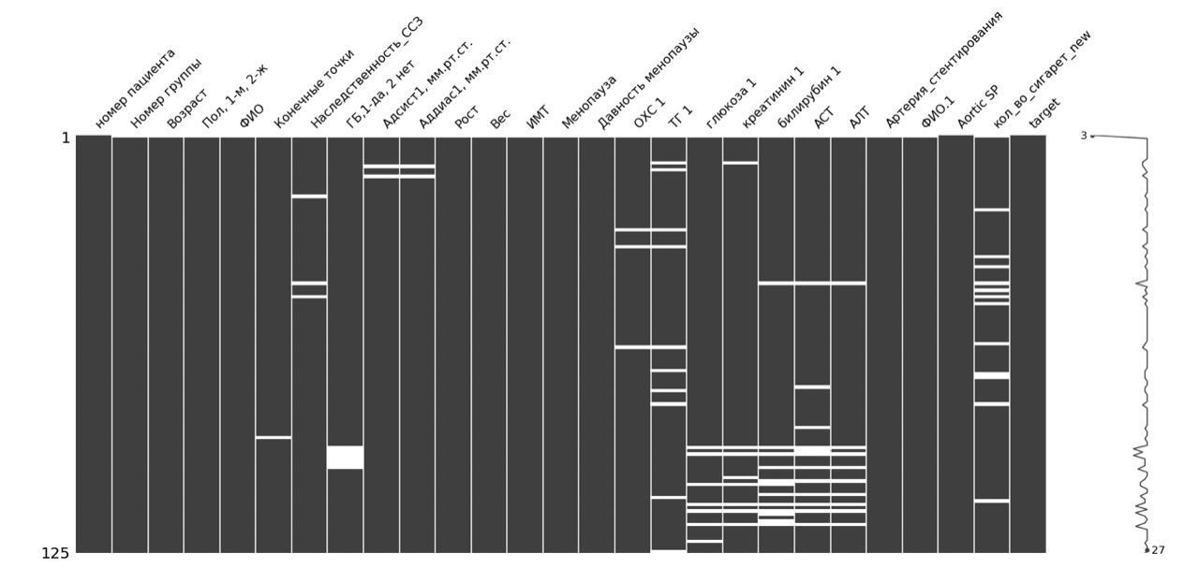
Данные
Число наблюдаемых пациентов – 125
Число наблюдаемых признаков – 221
Число наблюдаемых пациентов – 80
Число наблюдаемых признаков – 34
EDA

Slide 5
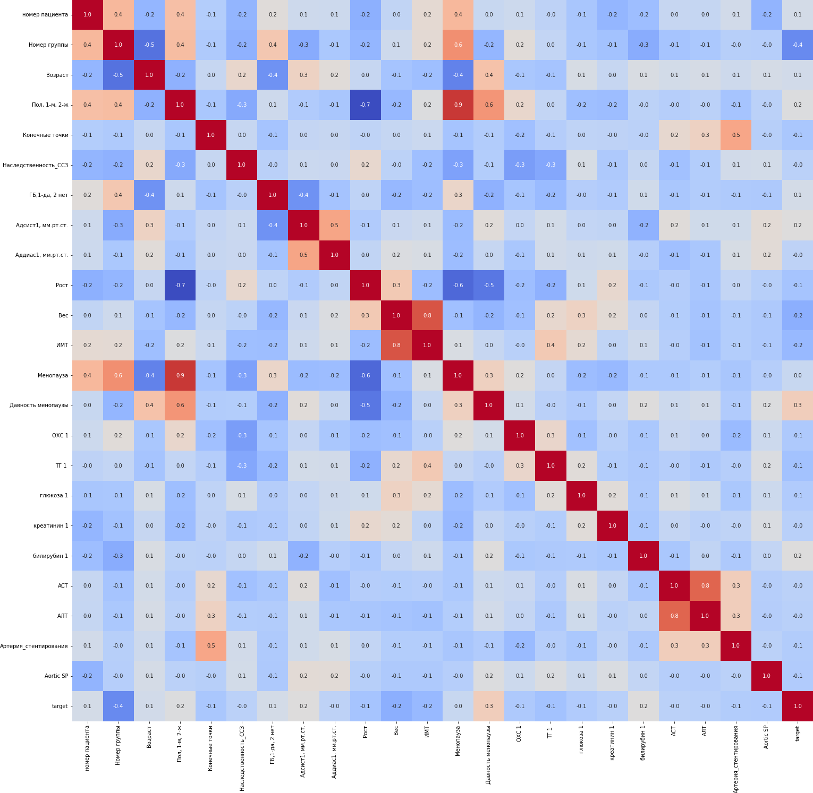
Корреляция Пирсона Вычисляется по следующей формуле:
$$\begin{aligned}r=\frac{\sum_{i=1}^{n}{\left(X_{i}−\overline{X}\right)\left(Y_{i}−\overline{Y}\right)}}{\sqrt{{\sum_{i=1}^{n}{\left(X_{i}−\overline{X}\right)}}^{2}}\sqrt{{\sum_{i=1}^{n}{\left(Y_{i}−\overline{Y}\right)}}^{2}}}\#\left(2\right)\end{aligned}$$
где $X_{i}$ и $Y_{i}$ – значения переменных $X$ и $Y$ для $i$ – го наблюдения, $\overline{X}$ и $\overline{Y}$ – соответствующие средние значения, $n$ – количество наблюдений
Notes:
Исходя из графика можно сделать следующие выводы: общая матрица корреляций показывает отсутствие линейной зависимости между большей частью рассматриваемых факторов влияния, однако есть также сильно скоррелированные между собой факторы:
Менопауза, пол, давность менопаузы (при попарном рассмотрении)
Стаж курения, курение
Вес, ИМТ
Рост, пол
При проведении статистических тестов будут рассмотрены все факторы, но при проведении исследования с помощью линейной логистической модели, из каждой выделенной группы высокой корреляции будет оставлен лишь один признак (пол, курение, ИМТ).

Slide 6
Обзор методов
статистический тест с помощью критерия Манна-Уитни
логистической регрессии
древовидных моделей машинного обучения

Slide 7
Проверка на нормальность
Критерий Шапиро-Уилко
34 признака
8 категориальных
5 с нормальным распределением
22 с ненормальным распределением

Slide 8
Критерий Манна-Уитни
Определение гипотез.
Нулевая гипотеза – распределение риска ишемической болезни сердца одинаково для обеих групп.
$$\begin{aligned}H0:F_{1}\left(x\right)=F_{2}\left(x\right)\#\#\#\#\end{aligned}$$
где $F_{1}\left(x\right)$ и $F_{2}\left(x\right)$ – функции распределения риска для исследуемого признака соответственно.
Альтернативная гипотеза – распределение риска ишемической болезни сердца различно для двух групп.
$$\begin{aligned}H1:F_{1}\left(x\right)≠F_{2}\left(x\right)\#\#\end{aligned}$$

Slide 9
Критерий Манна-Уитни
Исходная выборка А
Реализация Bootstrap метода:
+ Не нужно учитывать распределение
Сложность реализации
Расчет необходимого кол-ва значений для оценки
(n)
$$n=\frac{Nt^{2}pq}{N∆^{2}+t^{2}pq}$$
n случайных элементов из А
Генерация новых подвыборок
считаем среднее
Оценка статистики
новая выборка из средних

Slide 10
Результаты
P_value = 0.01
Влияют
Признак | Возраст | Адсист | ОХС | Креатинин
alpha | 0.00000 | 0.00000 | 0.00002 | 0.00192
Пол, наследственность,
курение, рост, вес, ИМТ, менопауза, ТГ, креатинин, билирубин, артерия стентирования,
конечные точки, FABP-4 в крови, FABP-4 в эпикардиальном жире, FABP-4 rs16909192, FABP-4 rs2290201, пульс, возраст развития СД, КА, эритроциты, лейкоциты, моноциты, гемоглобин
Не влияют
Признак | Аддиас | АСТ | Глюкоза | Лимфоциты
alpha | 0.18620 | 0.03702 | 0.74058 | 0.29792
ХСЛПНП, ХСЛПВП, тромбоциты

Slide 11
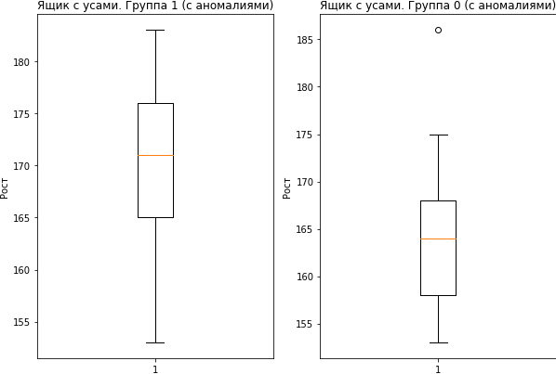
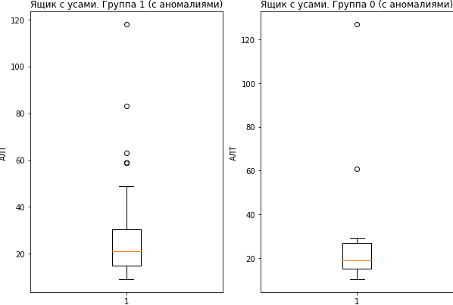
Результаты
Признак влияет
Признак не влияет

Slide 12
Логистическая регрессия
Линейная комбинация входных признаков и их весов:
$$\begin{aligned}z=w_{0}+w_{1}x_{1}+w_{2}x_{2}+⋯+w_{n}x_{n}\#\#\#\#\end{aligned}$$
2. Логистическая функция (сигмоидальная функция):
$$\begin{aligned}σ\left(z\right)=\frac{1}{1+e^{−z}}\#\end{aligned}$$
3. Функция отклика – вероятность отнесения к первому и второму классу, соответствующие наличию и отсутствию ИБС:
$$\begin{aligned}P\left(y=1 | x\right)=σ\left(z\right)\#\#\end{aligned}$$
$$\begin{aligned}P\left(y=0 | x\right)=1−σ\left(z\right)\#\end{aligned}$$

Slide 13
Логистическая регрессия
4. Функция потерь (logloss):
$$\begin{aligned}J\left(w\right)=−\frac{1}{N}\sum_{i=1}^{N}{\left[y_{i}\log\left(P\left(y=1 | x_{i}\right)\right)+\left(1−y_{i}\right)\log\left(P\left(y=0 | x_{i}\right)\right)\right]}\#\#\#\#\#\#\#\# \\ \#\end{aligned}$$
5. Обучение модели:
Нахождение оптимальных весов $w_{i}$ путем минимизации функции потерь $J\left(w\right)$ с использованием метода градиентного спуска.

Slide 14
Логистическая регрессия
6. Регуляризация модели:
Для улучшения результатов разделяющей функции будут также использованы L1 (лассо) и L2 (гребневая) регуляризация. Функция потерь при L1 регуляризации:
$$\begin{aligned}J\left(θ\right)=J\left(w\right)+ λ\end{aligned}\sum_{j=1}^{n}{\left|θ_{j}\right|}$$
Функция потерь при L2 регуляризации:
$$\begin{aligned}J\left(θ\right)=J\left(w\right)+ λ{\sum_{j=1}^{n}{θ_{j}}}^{2}\#\end{aligned}$$
где $J\left(θ\right)$ – функция потерь, $θ$ – вектор параметров модели (весов), $λ$ – параметр регуляризации, $J_{θ}\left(w\right)$ – вычисленная функция потерь (4).

Slide 15
Древовидные модели
Оценка однородности данных, может быть осуществлена по следующим формулам:
Индекс Джинни:
$$\begin{aligned}Gini\left(p\right)=1−\sum_{i=1}^{C}{p_{i}^{2}}\#(13)\end{aligned}$$
Энтропия:
$$\begin{aligned}Entropy\left(p\right)=−\sum_{i=1}^{C}{p_{i}\log_{2}\left(p_{i}\right)}\#\left(14\right)\end{aligned}$$
где $Gini\left(p\right)$– значение индекса Джинни для узла, $Entropy\left(p\right)$ – значение энтропии для узла, $C$- количество классов, $p_{i}$– доля примеров класса $i$ в узле.

Slide 16
Древовидные модели
Расчет прироста информации для оптимального разделения признака в узле.
Information Gain:
$$\begin{aligned}IG\left(D, A\right)=H\left(D\right)−\sum_{v=1}^{V}{\frac{\left|D_{v}\right|}{\left|D\right|}H\left(D_{v}\right)}\#\end{aligned}$$
где $IG\left(D, A\right)$ – прирост информации при разделении по признакуA в узле D, $H\left(D_{v}\right)$ – энтропия или индекс Джини для узла D, V – количество различных значений признака А

Slide 17
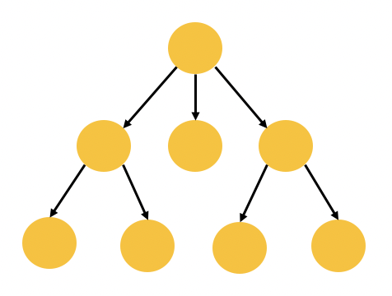
Древовидные модели
Набор признаков
Усреднение
Ответ

Slide 18
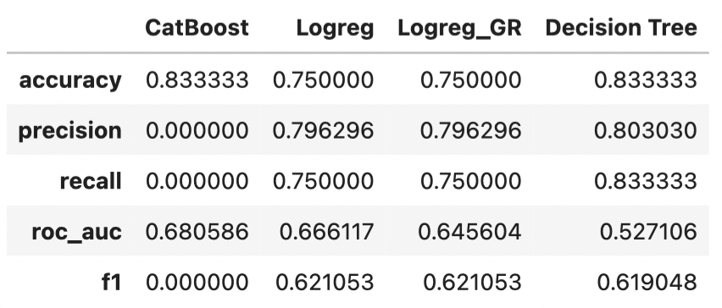
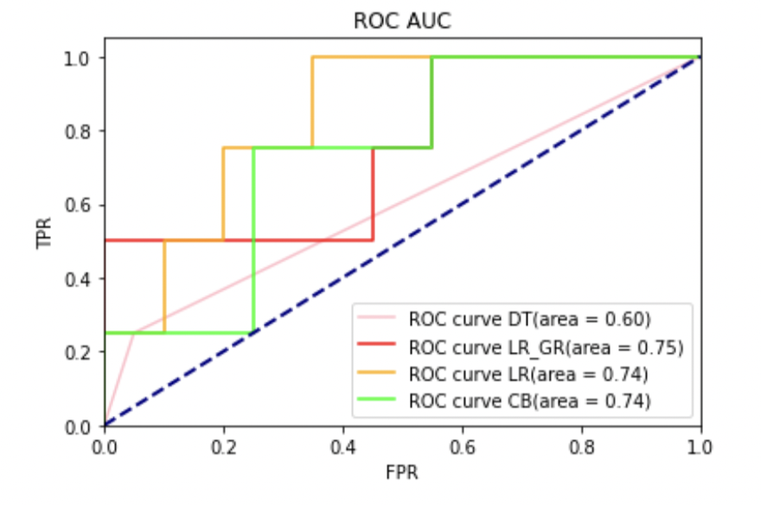
Определение риска возникновения ИБС
Метрики качества моделей.
Метрики качества модели логистической регрессии.

Slide 19
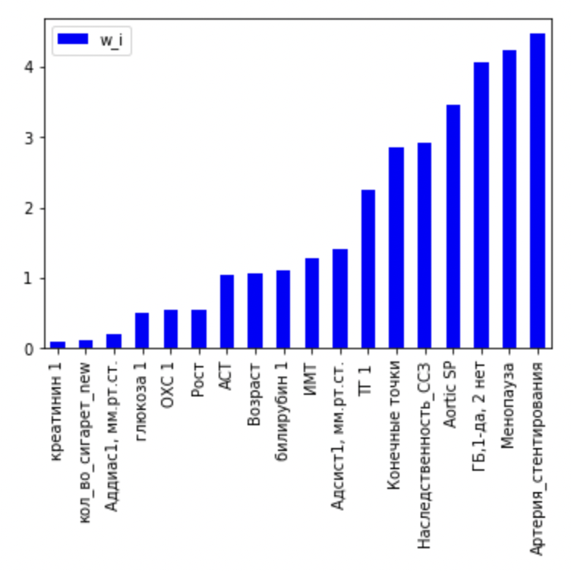
Сравнение факторов по степени влияния
креатинин 1 | 0.0915
количество сигарет | 0.1183
аддиас | 0.2021
глюкоза | 0.5030
ОХС 1 | 0.5386
Рост | 0.5422
АСТ | 1.0413
Возраст | 1.0734
билирубин | 1.1107
ИМТ | 1.2755
адсист | 1.4117
ТГ | 2.2534
Конечные точки | 2.8613
Наследственность_ССЗ | 2.9108
Aortic SP | 3.4545
ГБ | 4.0702
Менопауза | 4.2444
Артерия_стентирования | 4.4683

Slide 20
Заключение
В ходе работы были исследованы возможные факторы влияния на риск возникновения ИБС, также были рассмотрены различные многофакторые взаимодействия.
С помощью статистических тестов были выявлены 27 факторов влияния на риск возникновения ИБС.
Пострены математические модели машинного обучения определяющие вероятность риска возникновения ИБС.
С помощью математических моделей машинного обучения был проведен сравнительный анализ факторов влияния.

Slide 21
Спасибо за внимание!

